Slide 1

স্বাগতম

Slide 2
পরিচিতি
শিক্ষক পরিচিতি
মুহাম্মদ রকিবুল ইসলাম
সহকারী শিক্ষক মির্জা আজম উচ্চ বিদ্যালয়
শ্রেণি: ৮ম
বিষয়ঃকৃষি বিজ্ঞান
পাঠের বিষয়ঃ বনায়ন
অধ্যায়ঃ ষষ্ঠ
সময়ঃ৫০ মিঃ

Slide 3
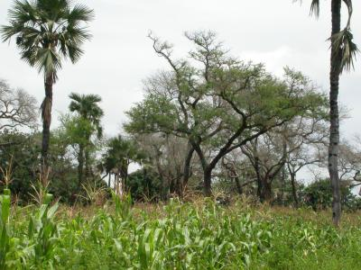
উপরের ছবিটি কিসের ছবি

Slide 4
তোমাদের আজকের পাঠ
কৃষি বনায়ন

Slide 5
পাঠ শিরোনাম
কৃষি বনায়নঃ

Slide 6

শিখন ফল
কৃষি বনায়ন কি তা বলতে পারবে।
কৃষি বনায়নের গুরুত্ব বলতে পারবে।

Slide 7
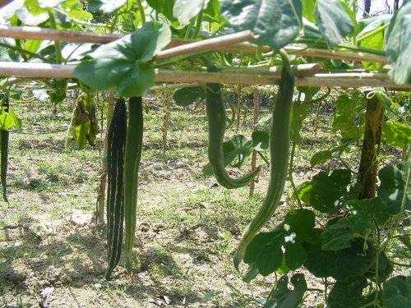
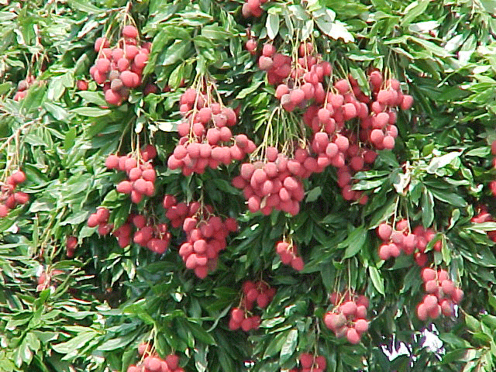

Slide 8
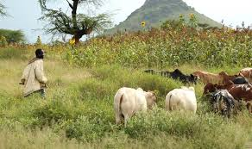
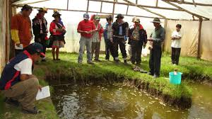

Slide 9
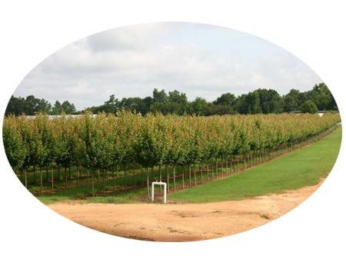
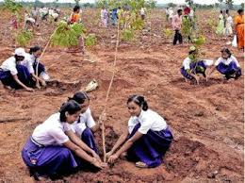

Slide 10

এই পাঠ শেষে শিক্ষার্থীরা জানতে পারবে--
কৃষি বনায়নের গুরুত্ব বলতে পারবে ।
কৃষি বনায়নের সমস্যা ও সমাধান করতে পারবে ।

Slide 11

দলীয় কাজ
বাড়ীর আশেপাশে বনায়নের সুবিধা কি কি ?

Slide 12


মূল্যায়ন
১। কৃষি বনায়ন আমাদের পরিবেশের উপর কি কি ভূমিকা পালন করে?

Slide 13

বাড়ীর কাজ
১।কৃষি বনায়ন তোমাদের পরিবারের কী ধরনের সুবিধা এনে দিতে পারে বলে তুমি মনে কর?

Slide 14


ধন্যবাদ

